Slide 1
Администрация Краснодарского края
Департамент потребительской сферы и
регулирования рынка алкоголя Краснодарского края
ГКУ КК «Центр развития торговли»
«О проведении
в 2024 году XII краевого конкурса в области качества
«Сделано на Кубани»

Slide 2
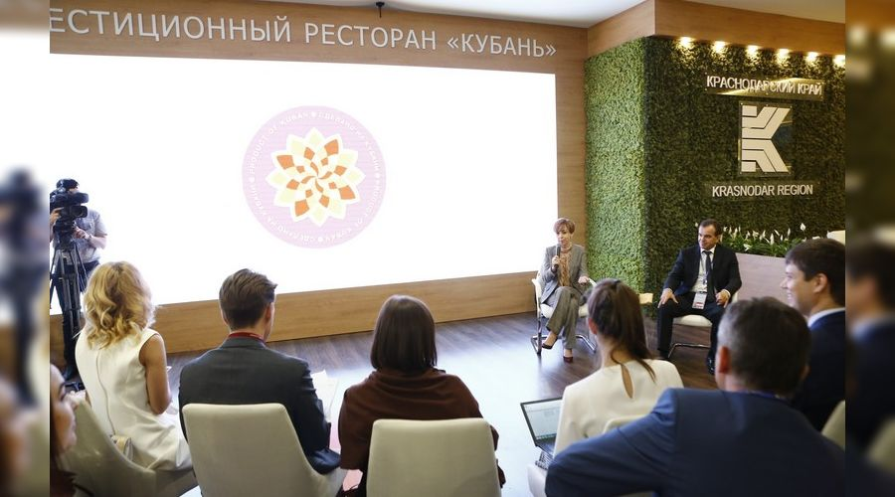
Администрация Краснодарского края
Департамент потребительской сферы и
регулирования рынка алкоголя Краснодарского края
ГКУ КК «Центр развития торговли»
Презентация знака качества «Сделано на Кубани»
на Петербургском международном экономическом форуме в 2017 году

Slide 3
Администрация Краснодарского края
Департамент потребительской сферы и
регулирования рынка алкоголя Краснодарского края
ГКУ КК «Центр развития торговли»
Министерство промышленности Краснодарского края
Знак «Сделано на Кубани
PRODUCT OF KUBAN» зарегистрирован под № 694528
в Роспатенте (г. Москва).
ГКУ КК «Центр развития торговли» - правообладатель
товарного знака № 694528
Краевой конкурс в области качества «Сделано на Кубани»
Оператор конкурса
ГКУ КК «Центр развития торговли»
Организатор конкурса
Департамент потребительской сферы и регулирования рынка алкоголя Краснодарского края
Министерство сельского хозяйства и перерабатывающей промышленности Краснодарского края
Муниципальные образования Краснодарского края
Конкурс проводится
с 2018 года в соответствии с:
- постановлением Губернатора Краснодарского края;
- приказом департамента потребительской сферы и регулирования рынка
алкоголя Краснодарского края.

Slide 4
Администрация Краснодарского края
Департамент потребительской сферы и
регулирования рынка алкоголя Краснодарского края
ГКУ КК «Центр развития торговли»
с 2018 по 2022 года
с 2023 года
Приказ департамента
от 28.12.2017 № 207
Приказ департамента
от 01.03.2023 № 49
Проведение конкурса
2 раза в год
Проведение конкурса
1 раз в год
(Блок 1 и Блок 2)
Подведение итогов и награждение 2 раза в год
Подведение итогов и награждение 1 раз в год
Знак присваивался товару на 2 года
Знак присваивается товару на 3 года

Slide 5
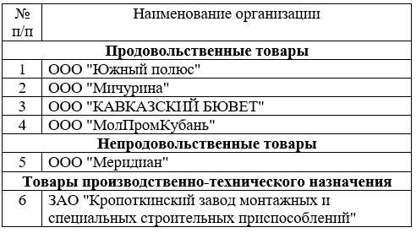
Администрация Краснодарского края
Департамент потребительской сферы и
регулирования рынка алкоголя Краснодарского края
ГКУ КК «Центр развития торговли»
XII краевой конкурс в области качества «Сделано на Кубани»
Проведено (2018-2024)
11 конкурсов «Сделано на Кубани» + XII конкурс (Блок 1)
На сегодняшний день:
1111 товаров
303 товаропроизводителя
Блок 1
11 марта-12 апреля – прием заявок и документов
май – экспертная оценка
в том числе из муниципального образования
Кавказский район (6 предприятий)
Блок 2
1 июля-15 августа – прием заявок и документов
сентябрь – экспертная оценка
октябрь – подведение итогов
ноябрь-декабрь – награждение победителей XII конкурса

Slide 6
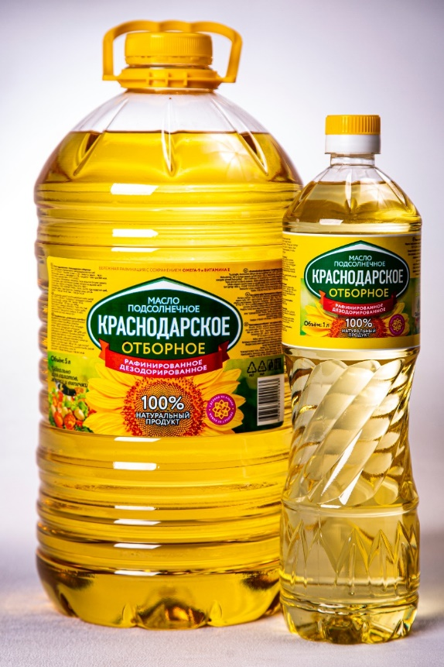
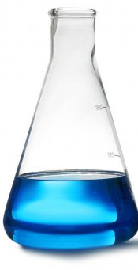
XI краевой конкурс в области качества «Сделано на Кубани»
Масло подсолнечное рафинированное дезодорированное вымороженное
"Высший сорт" "Краснодарское Отборное", фасованное
Повторно
Общество с ограниченной ответственностью "Южный полюс",
Кавказский район

Slide 7
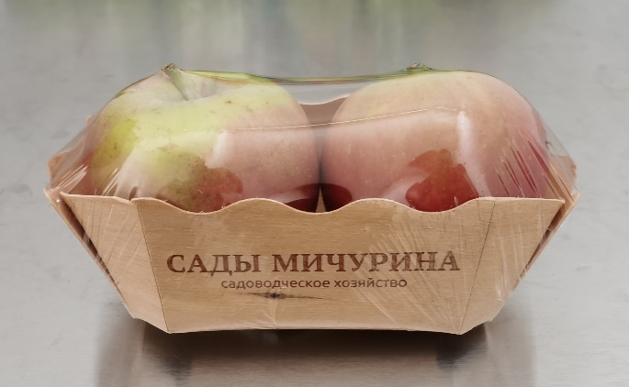
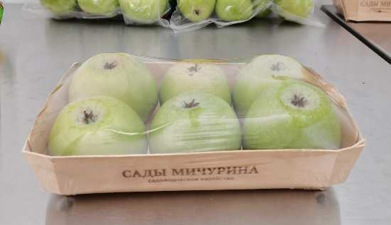
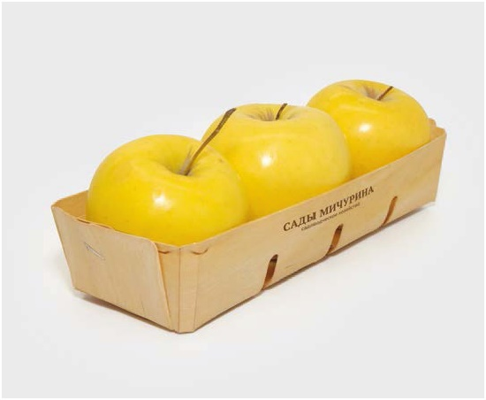
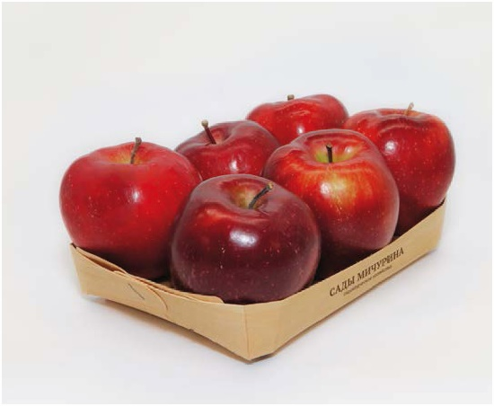
XI краевой конкурс в области качества «Сделано на Кубани»
Яблоки свежие
Повторно
!
Общество с ограниченной ответственностью "Мичурина",
Кавказский район

Slide 8
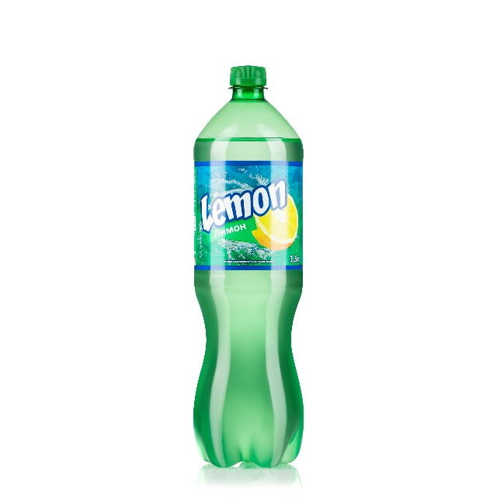
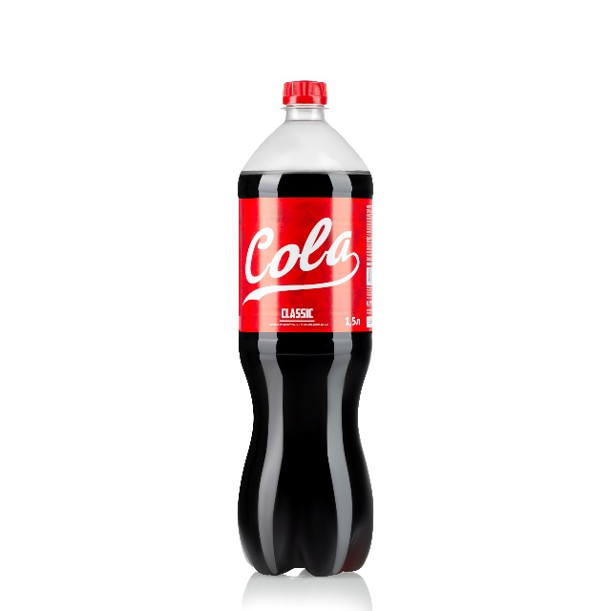
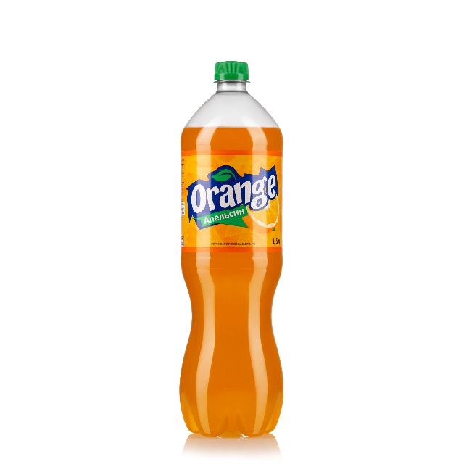
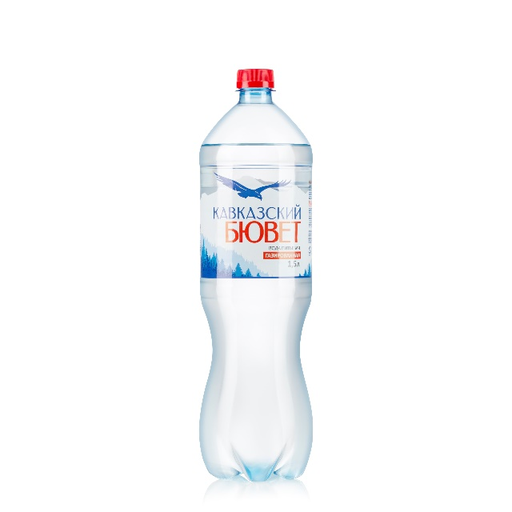
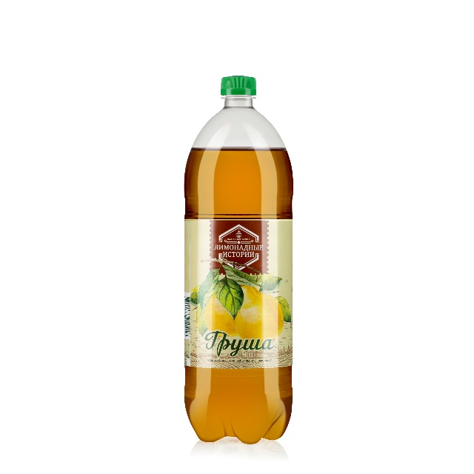
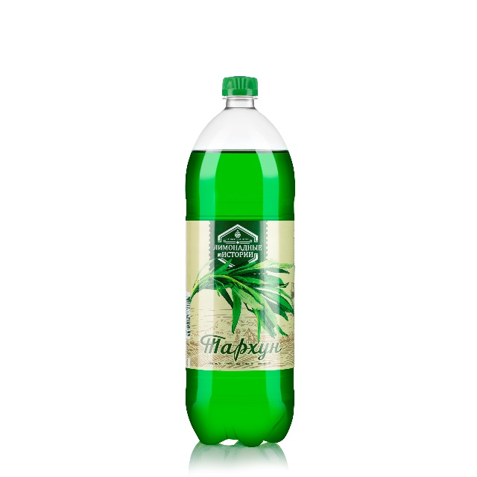
XI краевой конкурс в области качества «Сделано на Кубани»
!
1. Напитки безалкогольные сильногазированные с торговой маркой "Лимонадные истории": "Груша", "Лимонад", "Тархун", "Вишня", "Мохито". 2. Напитки безалкогольные сильногазированные "Кола", "Лимон", "Апельсин". 3. Вода питьевая "КАВКАЗСКИЙ БЮВЕТ" негазированная. Вода питьевая "КАВКАЗСКИЙ БЮВЕТ" газированная.
Общество с ограниченной ответственностью "КАВКАЗСКИЙ БЮВЕТ",
Кавказский район

Slide 9
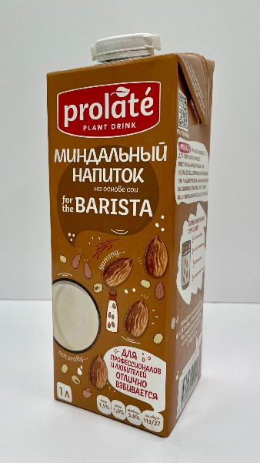
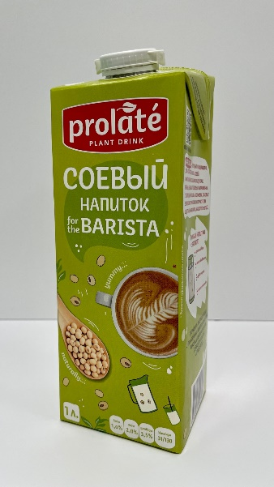
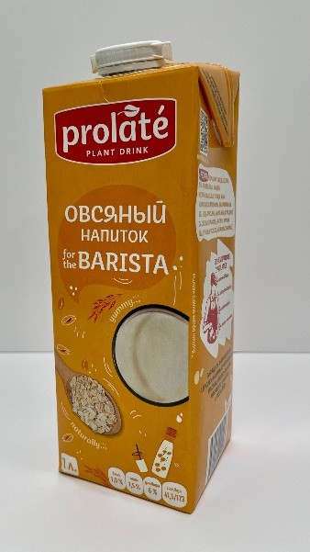
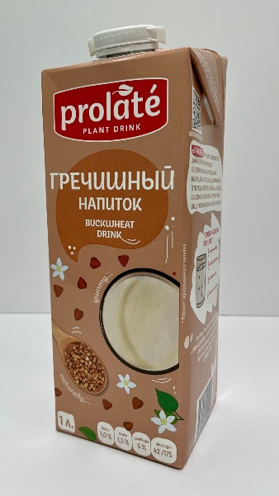
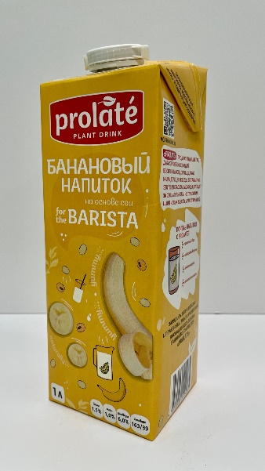
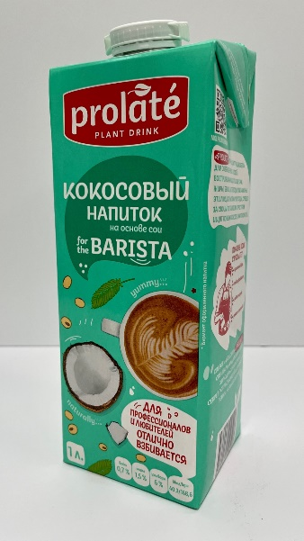
XI краевой конкурс в области качества «Сделано на Кубани»
1. Напиток безалкогольный на растительном сырье Prolate "Банановый" стерилизованный. Напитки безалкогольные на растительном сырье стерилизованные асептического розлива: "Кокосовый", "Миндальный", "Соевый", "Гречишный". 2. Напиток безалкогольный на растительном сырье стерилизованный асептического розлива: "Овсяный".
Общество с ограниченной ответственностью "МолПромКубань",
Кавказский район

Slide 10
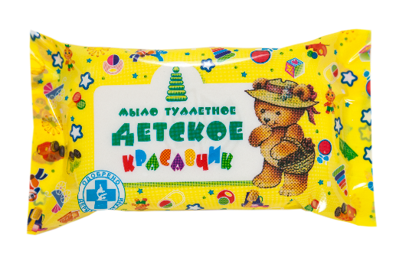
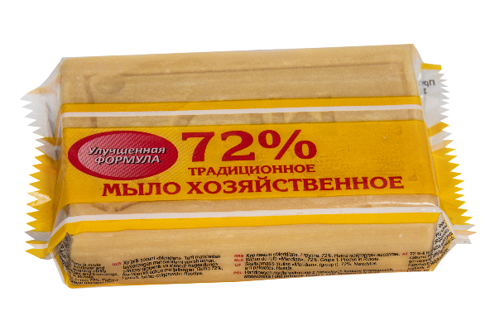
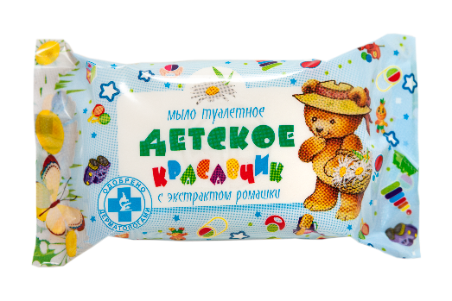
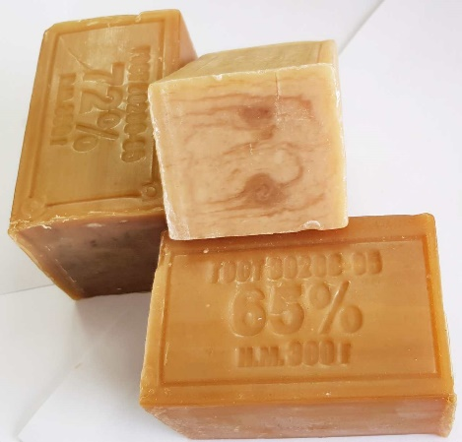
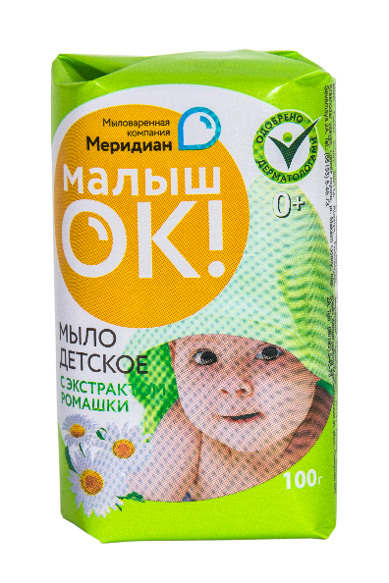
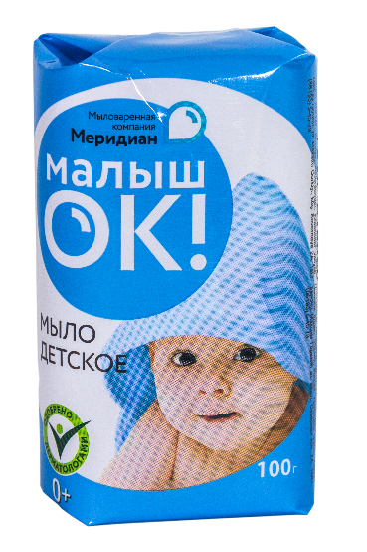
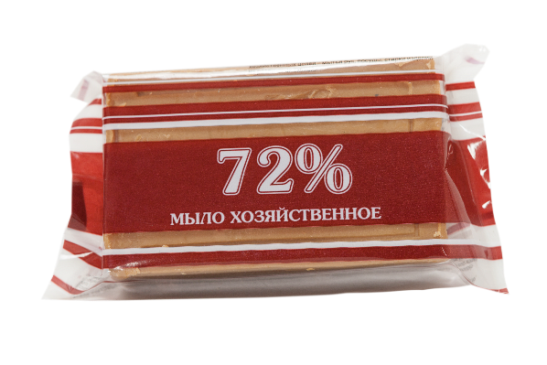
X краевой конкурс в области качества «Сделано на Кубани»
1. Непищевая масложировая продукция: Мыло хозяйственное твердое I группы 72%. Мыло хозяйственное твердое III группы 65%. Мыло хозяйственное твердое I группы 72% "Традиционное". Мыло хозяйственное твердое III группы 65% "Традиционное" с маркировкой "Меридиан". Правильное решение мыло хозяйственное 72%. 2. Продукция косметическая для детей, марка "Детское": Мыло туалетное твердое "Красавчик". Мыло туалетное твердое "Красавчик" с экстрактом ромашки. Мыло туалетное твердое "Красавчик" с экстрактом череды. Мыло туалетное твердое "МалышОк" с экстрактом ромашки. Мыло туалетное твердое "МалышОк" с экстрактом череды.
ООО "Меридиан", Кавказский район

Slide 11
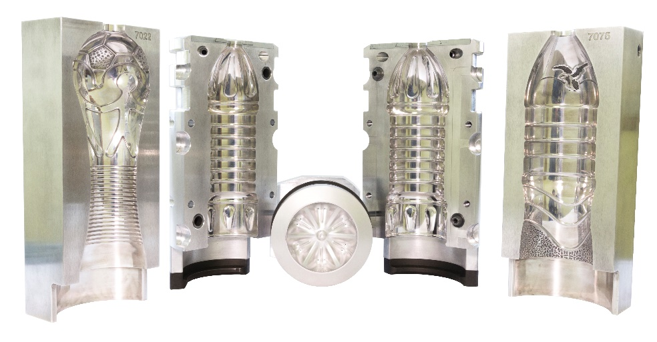
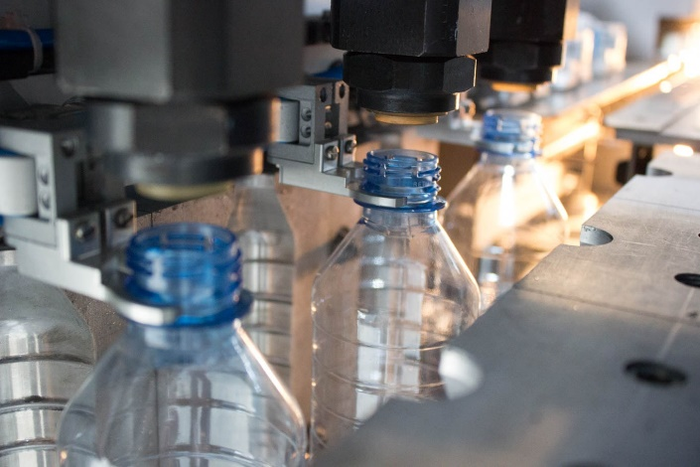
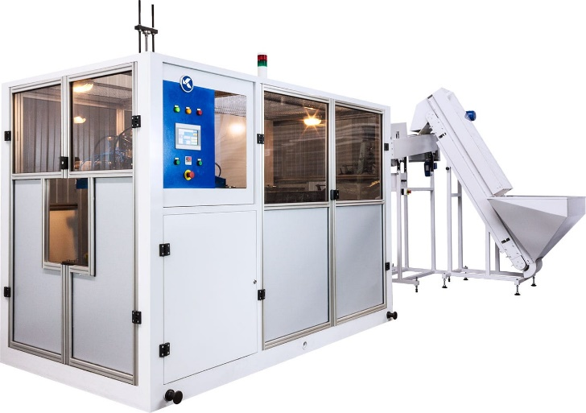
X краевой конкурс в области качества «Сделано на Кубани»
1. Формы выдувные (пресс-формы). 2. Оборудование для переработки полимерных материалов: автоматы выдува ПЭТ тары, торговой марки "ЗАО "Кропоткинский завод МиССП", модели: А-12000-7, А-8000-5, А-6000-4, А-4000-3, А-3000-3. 3. Оборудование для переработки полимерных материалов: автоматы выдува ПЭТ тары, торговой марки "ЗАО "Кропоткинский завод МиССП", модели: А-6000-4(О), А-4000-2, А-3000-3/3, А-2000-2, А-2000-Ф-4.
Повторно
ЗАО "Кропоткинский завод монтажных и специальных
строительных приспособлений", Кавказский район

Slide 12
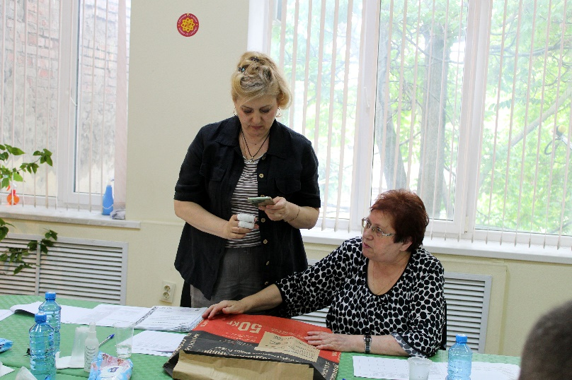
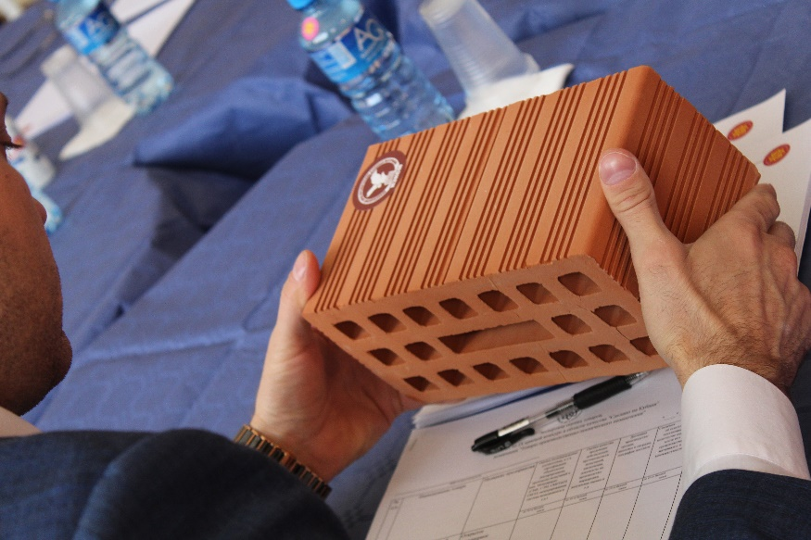
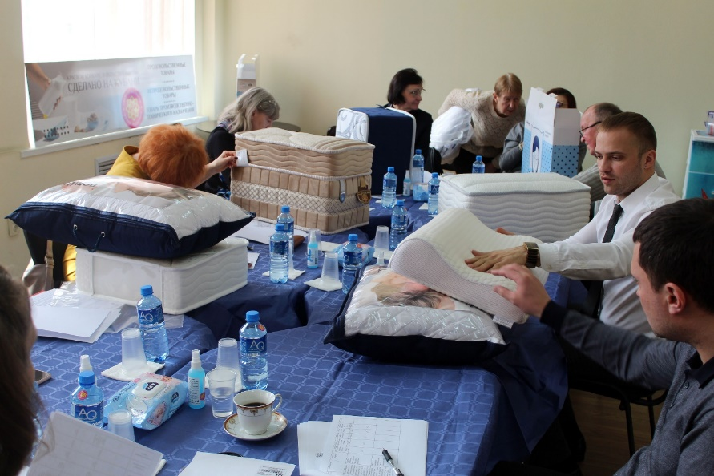
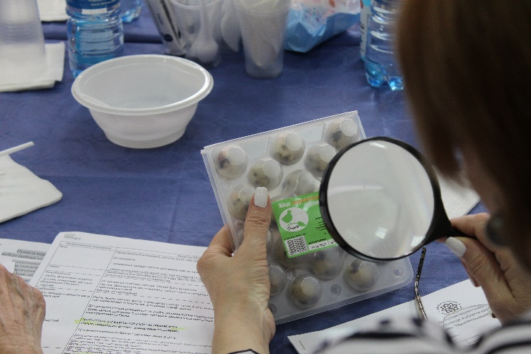
Администрация Краснодарского края
Департамент потребительской сферы и
регулирования рынка алкоголя Краснодарского края
ГКУ КК «Центр развития торговли»
До присвоения знака качества «Сделано на Кубани»
проведение экспертной оценки товаров

Slide 13
Администрация Краснодарского края
Департамент потребительской сферы и
регулирования рынка алкоголя Краснодарского края
ГКУ КК «Центр развития торговли»
После присвоения знака качества «Сделано на Кубани»
Меры поддержки
Участие в выставках и ярмарках
Обозначение товаров на полках магазинов, закупочные сессии
Рекламная кампания
Государственные меры поддержки

Slide 14
Администрация Краснодарского края
Департамент потребительской сферы и
регулирования рынка алкоголя Краснодарского края
ГКУ КК «Центр развития торговли»
Государственные меры поддержки
снижение процентной ставки по кредитам
инжиниринговые услуги
поручительство
регистрация товарного знака, сертификация
маркетинговые услуги
выставочные мероприятия
продвижение товаров
за пределами края (экспорт)
и другие мероприятия
Фонд развития промышленности Краснодарского края
Фонд микрофинансирования Краснодарского края
Фонд развития бизнеса Краснодарского края
Центр поддержки экспорта Краснодарского края

Slide 15
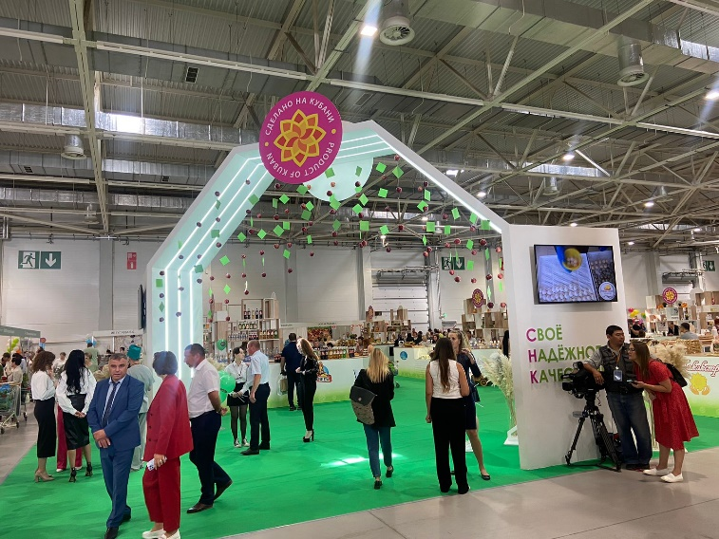
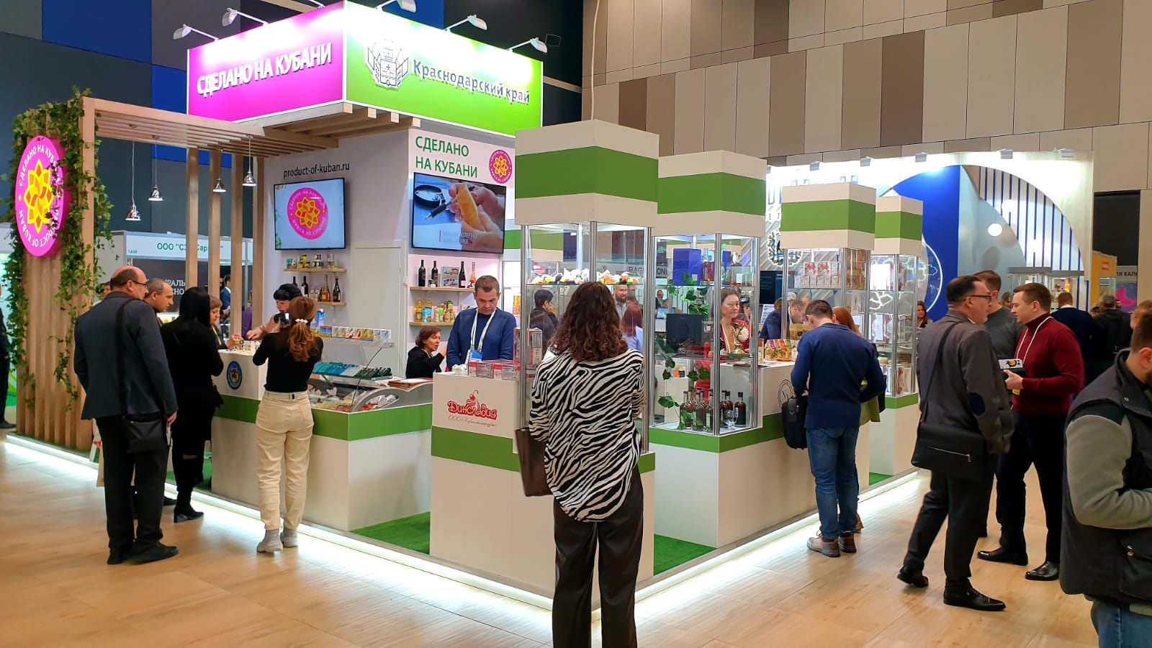
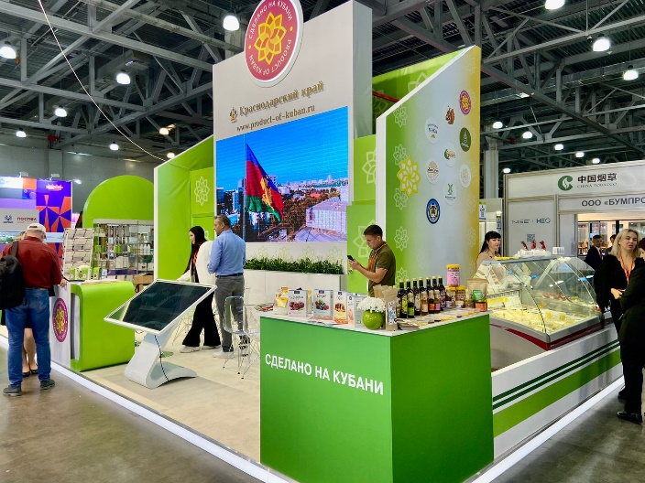
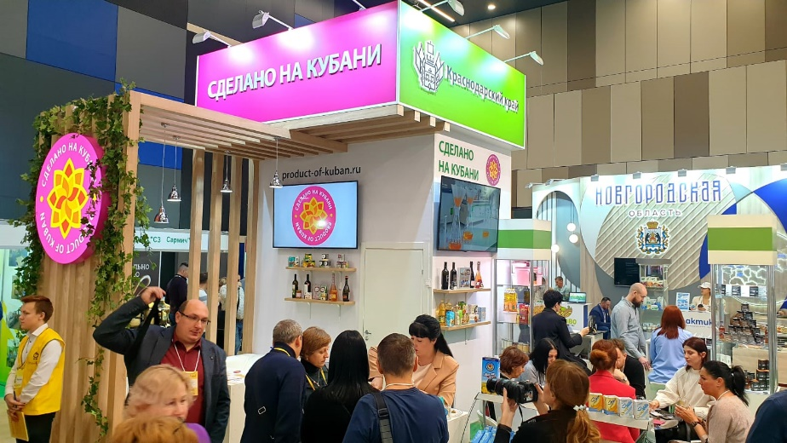
Администрация Краснодарского края
Департамент потребительской сферы и
регулирования рынка алкоголя Краснодарского края
ГКУ КК «Центр развития торговли»
Участие в выставках и ярмарках различных уровней

Slide 16
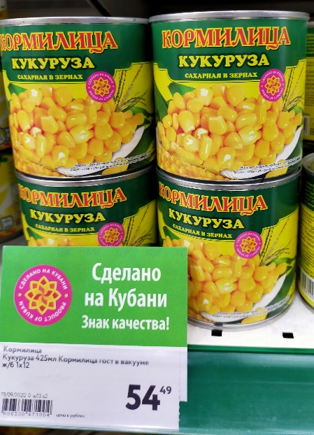
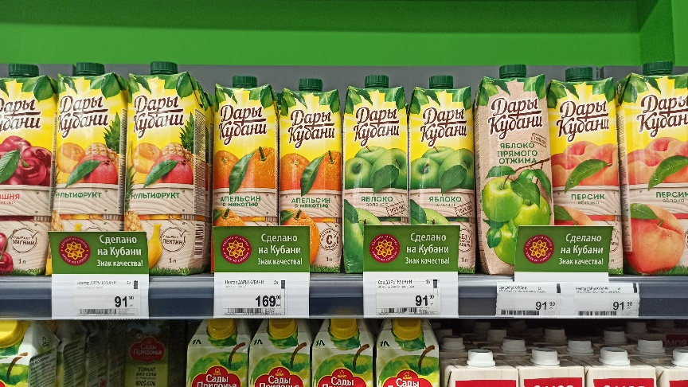
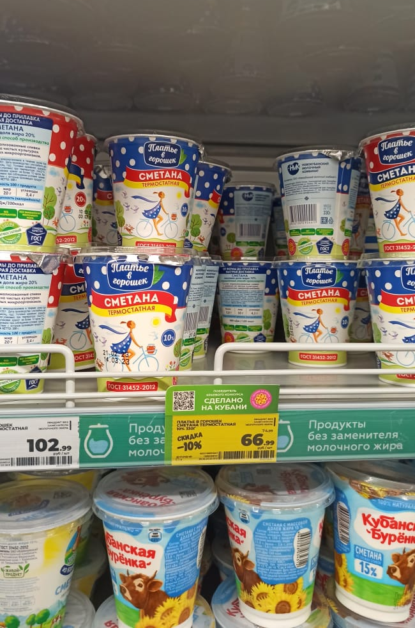
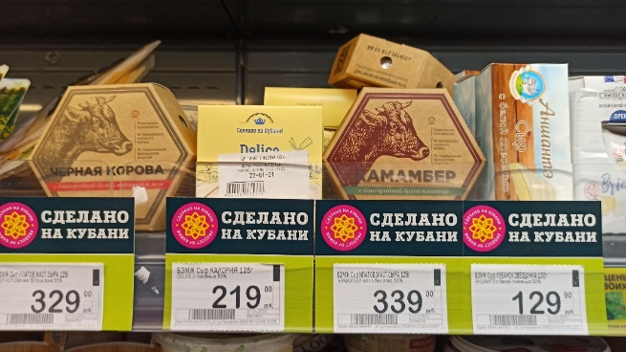
Администрация Краснодарского края
Департамент потребительской сферы и
регулирования рынка алкоголя Краснодарского края
ГКУ КК «Центр развития торговли»
Обозначение товаров на полках магазинов

Slide 17
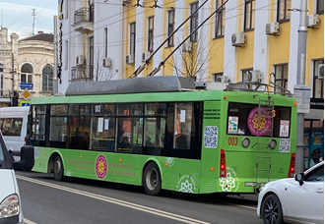
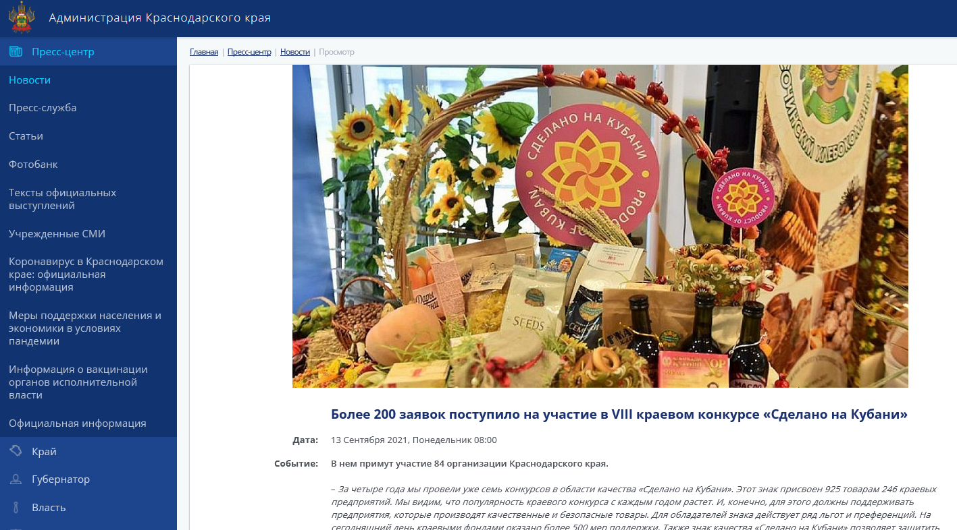
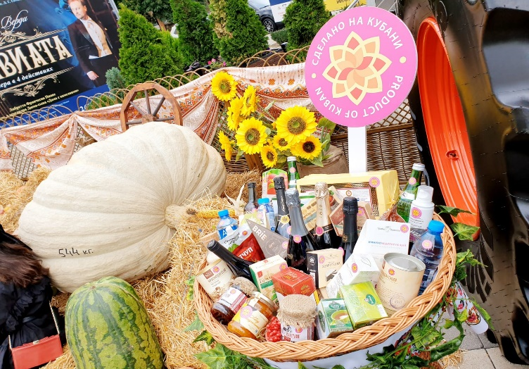
Администрация Краснодарского края
Департамент потребительской сферы и
регулирования рынка алкоголя Краснодарского края
ГКУ КК «Центр развития торговли»
Рекламная кампания

Slide 18
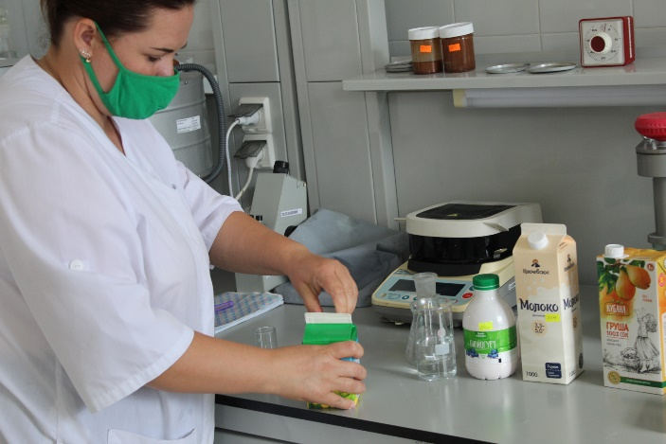
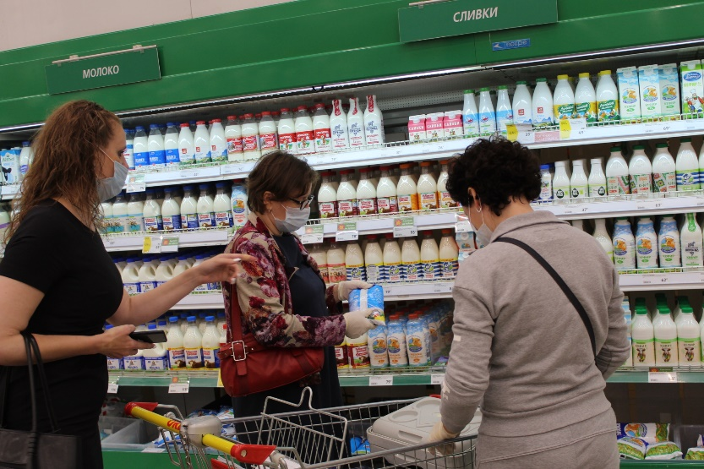
Администрация Краснодарского края
Департамент потребительской сферы и
регулирования рынка алкоголя Краснодарского края
ГКУ КК «Центр развития торговли»
Дополнительные лабораторные исследования
Исследовано
1083 продовольственных товара и
102 непродовольственных товара
Результаты на https://product-of-kuban.ru/
в разделе «Лабораторные исследования»

Slide 19
Администрация Краснодарского края
Департамент потребительской сферы и
регулирования рынка алкоголя Краснодарского края
ГКУ КК «Центр развития торговли»
Контактная информация
Официальный сайт
краевого конкурса в области качества «Сделано на Кубани»
https://product-of-kuban.ru/
Департамент потребительской сферы
и регулирования рынка алкоголя Краснодарского края
https://dps.krasnodar.ru/
Государственное казенное учреждение Краснодарского края
«Центр развития торговли»
https://crt-kk.ru/, тел. +7 (861) 262-46-78

Slide 20
Администрация Краснодарского края
Департамент потребительской сферы и
регулирования рынка алкоголя Краснодарского края
ГКУ КК «Центр развития торговли»
Спасибо за внимание!

